Slide 1
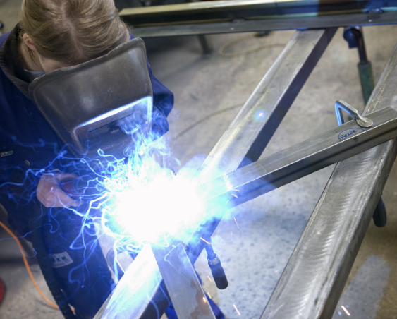
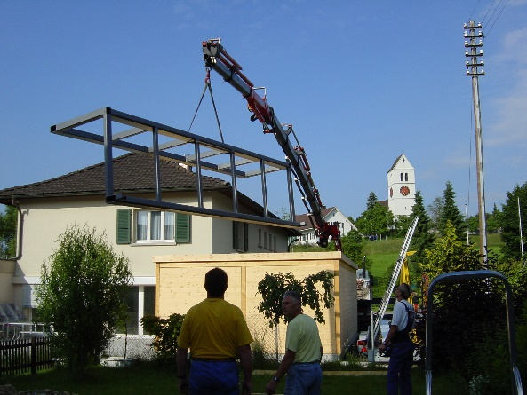
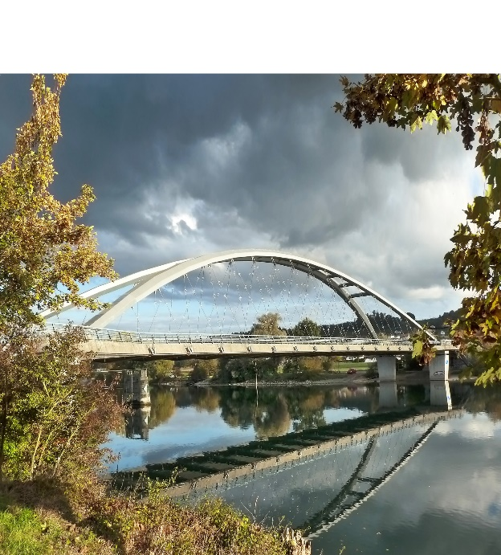
Le monde de la construction métallique
Thomas Zimmermann, Zurich, 03.01.2017
Notes:
Bienvenue dans le monde de la construction métallique.
Qu’est-ce que la construction métallique ?
Que fait la construction métallique ?
Quels sont les métiers de la construction métallique ?
Quelles sont les perspectives d’avenir dans la construction métallique ?

Slide 2
Thèmes
Produits
Etapes de travail
Métiers
Formation continue
Que sont-ils devenus ?
Film «métal+toi»
3 janvier 2017
Notes:
Cet exposé vous présentera tout ce qu’il faut savoir sur la construction métallique.

Slide 3
Le monde de la construction métallique
Les produits
3 janvier 2017
Notes:
Vous avez surement déjà entendu parler de la construction métallique. Mais que fait vraiment la construction métallique ?
Nous allons vous donner un aperçu de notre profession.

Slide 4
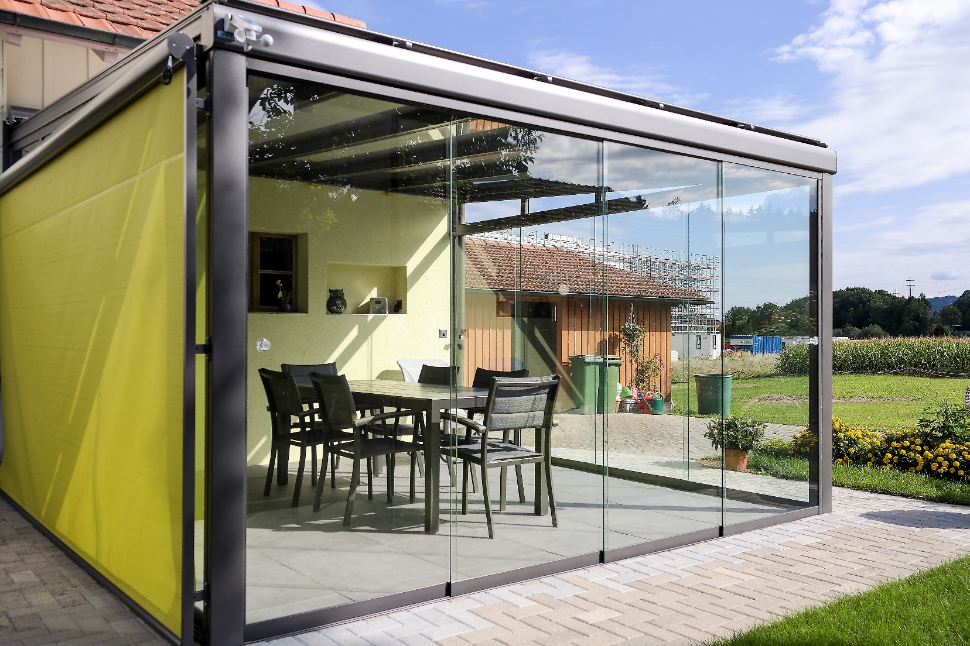
Jardin d'hiver
mardi 3 janvier 2017
Notes:
Jardins d'hiver : De purs moments d’émotion pour tous les propriétaires de maison individuelle.
Ceux qui en ont un, ne l’échangeraient contre rien au monde. Lorsqu’il fait trop froid dehors en fin de journée, on peut prendre l’apéro dans le jardin d’hiver sans soucis.
Ces constructions filigranes en métal, en verre, avec cloisons coulissantes et ombrages rendent la vie plus belle.
Une entreprise classique de construction métallique compte 5 à 10 collaborateurs. Pour ces entreprises, le jardin d’hiver est un produit idéal.

Slide 5
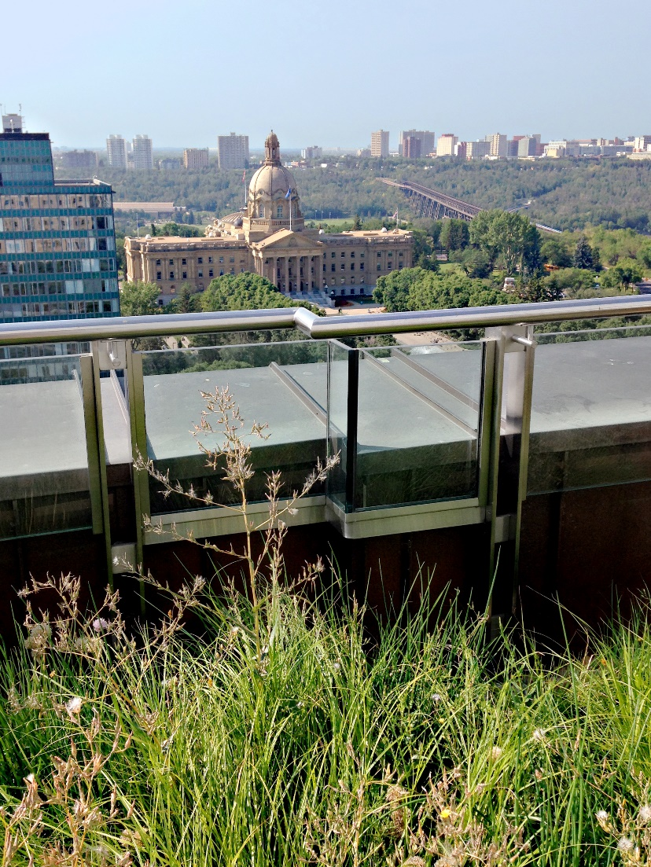
Garde-corps en verre avec main courante
3 janvier 2017
Notes:
Mains courantes, balustrades ou encore armatures sont les produits classiques de chaque entreprise.
Toutes les entreprises, qu’elle occupent 100 employés ou 1 seul fabriquent des garde-corps/balustrades.
Avec le verre et l’acier inoxydable on peut créer un nombre illimité de formes.

Slide 6
Escalier avec balustrade
3 janvier 2017
Notes:
Un travail qui réjouit le cœur de tout constructeur métallique, architecte et maître d’ouvrage.
Cette construction filigrane, légère et translucide est le nec plus ultra de tout site de production.
Le métal allié aux marches en bois, aux mains courantes en acier inoxydable et aux balustrades en verre.
Un travail pour des entreprises de 10 employés environ.

Slide 7
Pont en acier
3 janvier 2017
Notes:
Un concentré de charpente métallique, qui semble pourtant si légère. Ce pont magnifique qui traverse l’Aare symbolise tous les passages : passerelles pour piétons, pour vélos, etc.
Les grands ponts comme celui-ci sont construits par de grandes entreprises suisses de charpente métallique.

Slide 8
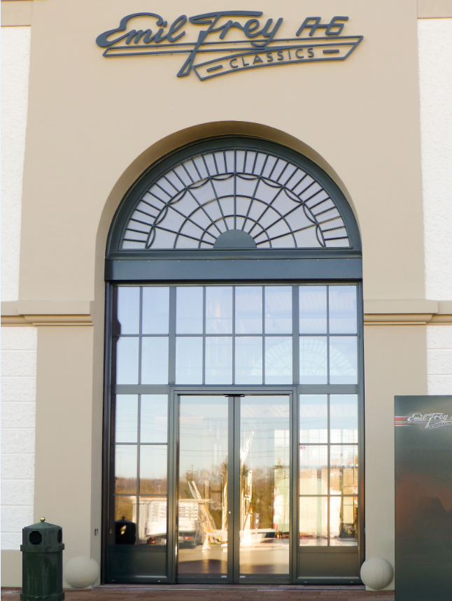
Entrée en métal + verre
3 janvier 2017
Notes:
Un design raffiné pour un siège d’entreprise élégant. Un style presque classique en acier et en verre.
Construit en tenant compte des dernières technologies thermiques. Acier écologique - tout est réutilisable.

Slide 9
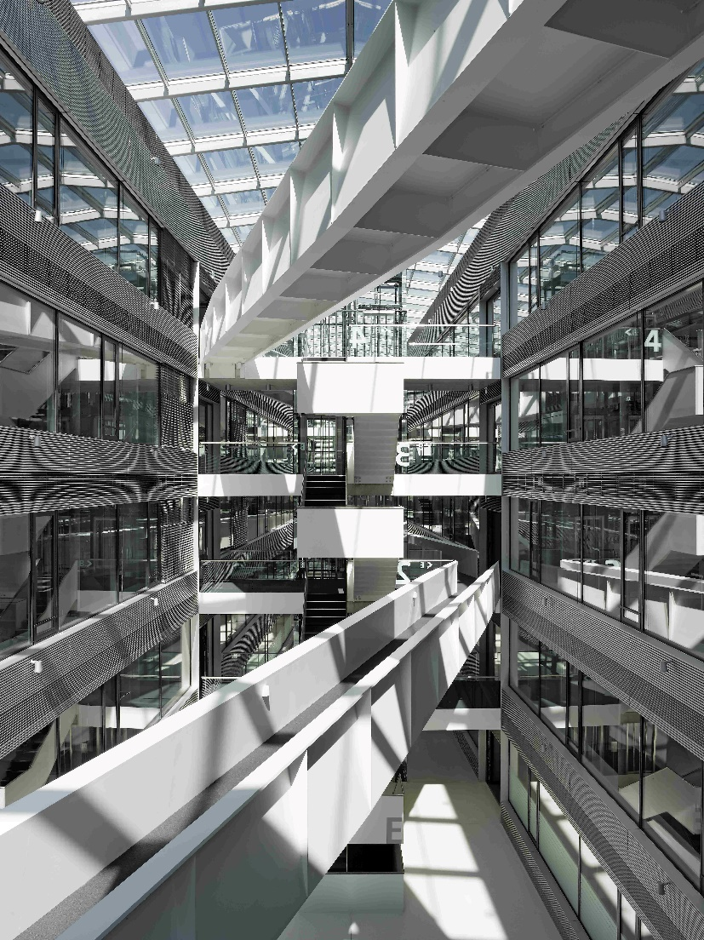
Métal et verre
3 janvier 2017
Notes:
Toute les tâches du constructeur métallique réunies en un seul ouvrage. Un exemple typique d’un complexe de bureau moderne.
La lumière interagit avec le verre et l’acier.
Passerelles pour piétons, balustrades, façades.

Slide 10
Le monde de la construction métallique
Les étapes de travail
3 janvier 2017
Notes:
Maintenant, nous savons ce que fait la construction métallique : balustrades, escaliers, ponts, jardins d’hiver et portails.
Mais comment fait-elle ?

Slide 11
Mesurer / Planifier / Commander
Mesurer
Planifier
Commander
3 janvier 2017
Notes:
De la production à la planification, de la planification à la logistique.
Dans un monde toujours plus globalisé et informatisé, la place de ces tâches au sein de notre métier augmente de jour en jour.

Slide 12
Couper / Forer / Souder / Meuler
Couper
Forer
Souder
Meuler
3 janvier 2017
Notes:
La production est un métier technique. La digitalisation avance à grand pas, mais pourtant chaque produit est fabriqué individuellement.

Slide 13
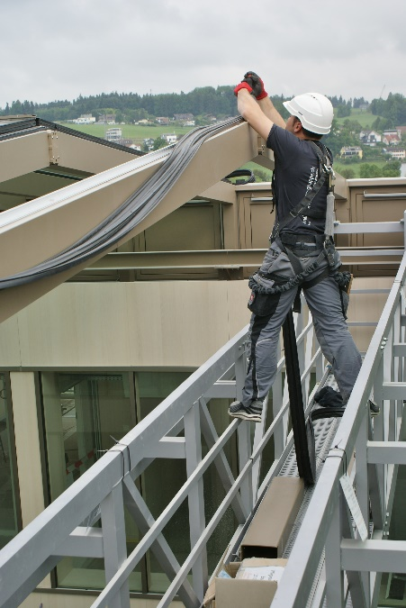
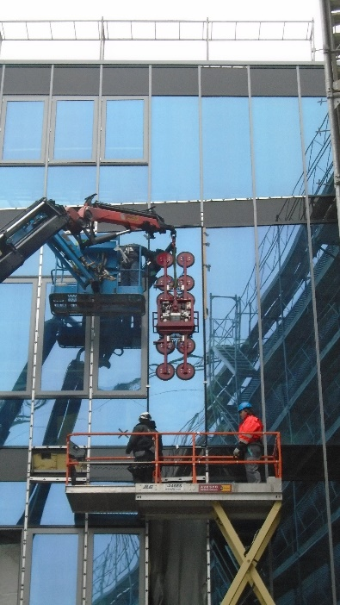
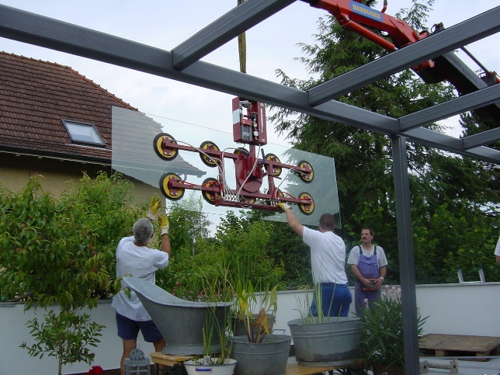
Montage
Montage
3 janvier 2017
Notes:
La plupart des entreprises suisses sont des micro-entreprises de 10 collaborateurs ou moins.
Dans ces entreprises, le constructeur métallique qui a réalisé les pièces en atelier s’occupe également lui-même de les monter sur place. Ce qui est très intéressant !
De la découpe au montage. Lors de la promenade du dimanche, il peut par exemple montrer à ses proches ce qu’il/elle a fabriqué et monté.

Slide 14
Le monde de la construction métallique
Les métiers
Constructeur métallique CFC
Dessinateur-constructeur sur métal CFC
Aide-constructeur métallique AFP
3 janvier 2017

Slide 15
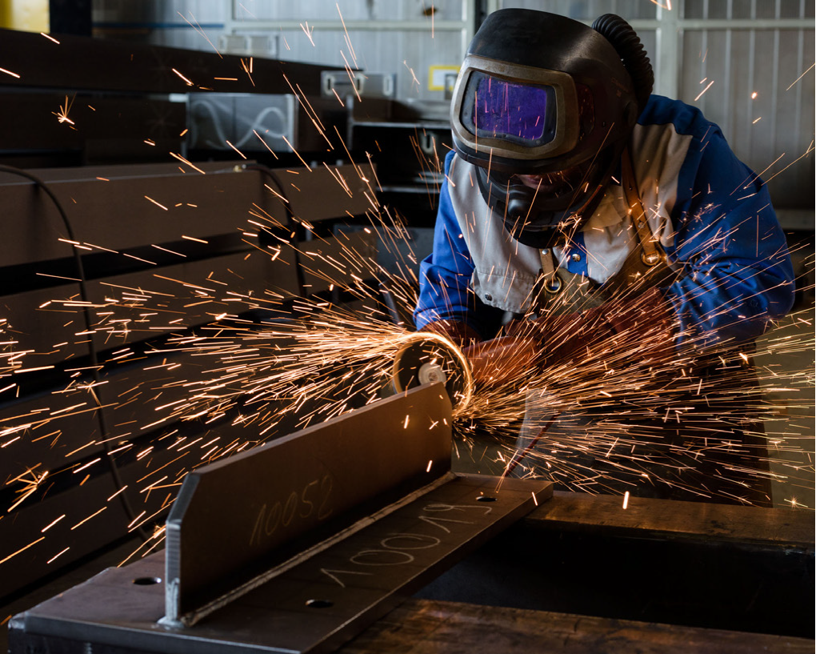
Constructeur métallique CFC
Ton équipe réalise de façon autonome
des constructions métalliques.
3 janvier 2017
Notes:
Formation en quatre ans. Pour les jeunes doués pour la technique et les travaux manuels.
Dans le système de formation duale, les apprentis alternent entre les cours à l’école et la formation en entreprise avec le maître d’apprentissage.
Des formations spécifiques sont proposées lors des cours interentreprises.

Slide 16
Constructeur métallique CFC
Exigences :
Formation préalable : école obligatoire terminée
De bons résultats en mathématiques, en dessin technique et en travaux manuels
Habileté manuelle
Intérêt pour la technique et les machines
3 janvier 2017
Notes:
Formation en quatre ans. Pour les jeunes doués pour la technique et les travaux manuels.
Dans le système de formation duale, les apprentis alternent entre les cours à l’école et la formation en entreprise avec le maître d’apprentissage.
Des formations spécifiques sont proposées lors des cours interentreprises.

Slide 17
Constructeur métallique CFC
3 janvier 2017
Notes:
A la fin de son apprentissage, le constructeur métallique est capable de produire une pièce, par exemple une porte, à partir d’un plan puis de la monter.

Slide 18
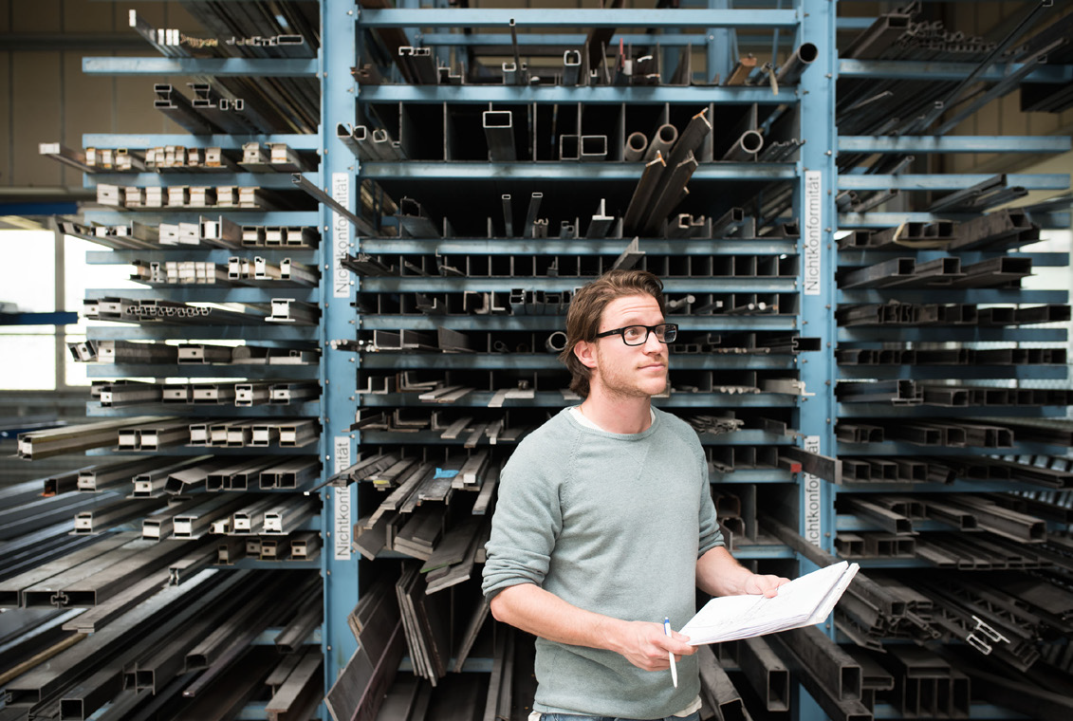
Dessinateur-constructeur sur métal CFC
Ton équipe est responsable de la planification
et de l’exécution de différents ouvrages.
3 janvier 2017
Notes:
La planification et la logistique deviennent de plus en plus importantes. Les bons élèves à l’aise avec l’informatique et qui ont une bonne perception de l’espace se plairont dans ce métier.
Les apprentis obtenant de bons résultats finaux sont prédestinés à faire carrière. Les débouchés sont nombreux.
Prendre des mesures – discuter avec l’architecte – suivre les projets.

Slide 19
Dessinateur-constructeur sur métal CFC
Exigences :
Formation préalable : Ecole obligatoire terminée, niveau 1
De bons résultats en mathématiques, en dessin technique et en géométrie
Intérêt pour la construction et la résolution de problèmes
3 janvier 2017
Notes:
Formation en quatre ans. Pour les jeunes doués pour la technique et les travaux manuels.
Dans le système de formation duale, les apprentis alternent entre les cours à l’école et la formation en entreprise avec le maître d’apprentissage.
Des formations spécifiques sont proposées lors des cours interentreprises.

Slide 20
Dessinateur-constructeur sur métal CFC
3 janvier 2017
Notes:
Après quatre ans de formation, le dessinateur-constructeur sur métal fait des visites à domicile et donne des conseils avisés.

Slide 21
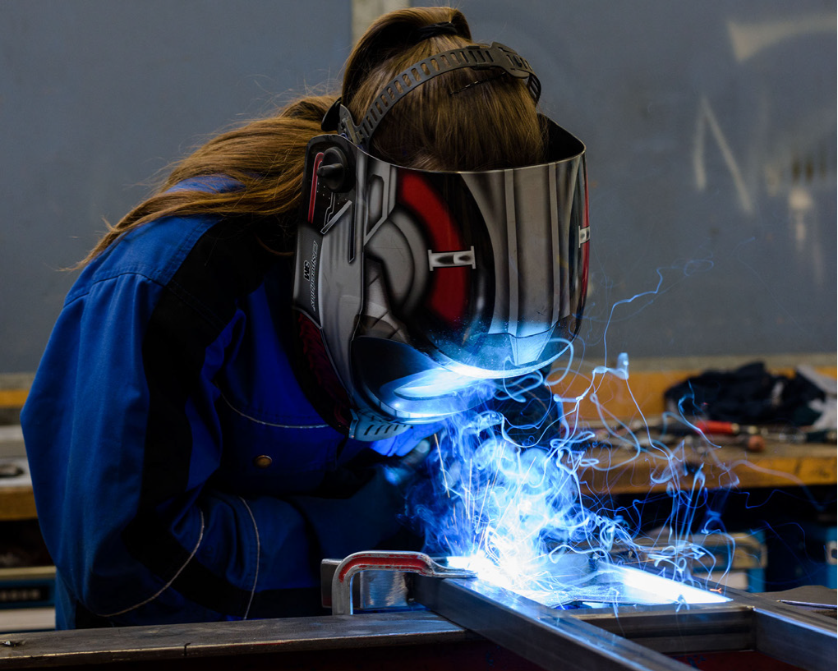
Aide-constructeur métallique AFP
La profession d'aide-constructeur métallique AFP réunit d'innombrables activités manuelles. Tu peux participer à la réalisation de projets intéressants.
3 janvier 2017
Notes:
Grace à la formation AFP sur deux ans, les élèves en difficulté scolaire mais motivés peuvent néanmoins percer dans le monde professionnel.

Slide 22
Aide-constructeur métallique AFP
Exigences :
Formation préalable : école obligatoire achevée
Adresse manuelle
Intérêt pour la technique et les machines
3 janvier 2017
Notes:
Formation en quatre ans. Pour les jeunes doués pour la technique et les travaux manuels.
Dans le système de formation duale, les apprentis alternent entre les cours à l’école et la formation en entreprise avec le maître d’apprentissage.
Des formations spécifiques sont proposées lors des cours interentreprises.

Slide 23
Aide-constructeur métallique AFP
3 janvier 2017
Notes:
L’aide-constructeur métallique est bien plus qu’un simple manœuvre.
Il peut exécuter des travaux autonomes sous conduite. A la fin de sa formation, il passe un examen.

Slide 24
Le monde de la construction métallique
Les possibilités de formation continue
3 janvier 2017
Notes:
Constructeur métallique un jour, constructeur métallique toujours ? Ce n’est pas forcément le cas.
Les professionnels capables et motivés ont de larges possibilité de formation continue et donc de carrière dans la branche.

Slide 25
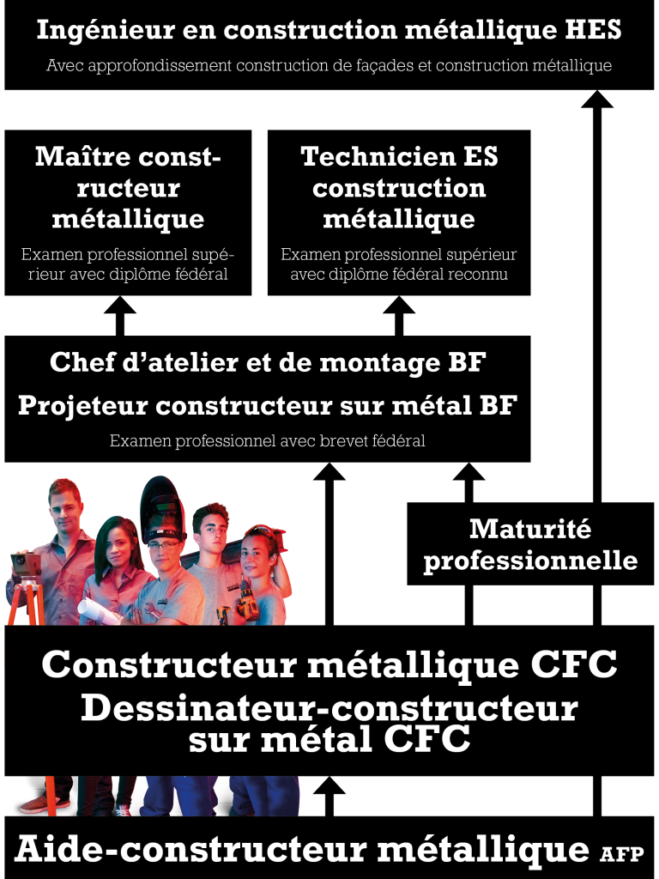
3 janvier 2017
Notes:
La formation prépare l’avenir.

Slide 26
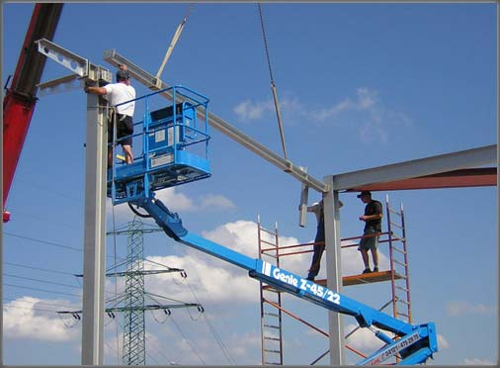
Le monde de la construction métallique
3 janvier 2017
Notes:
Le monde de la construction métallique. Tendance dans l’architecture moderne. Construction dense avec beaucoup de lumière, d’acier et de verre.
Après l’apprentissage, les plus futés trouvent tout de suite une formation continue sur le marché.
Une branche offrant des perspectives attrayantes et une grande satisfaction.

